Slide 1
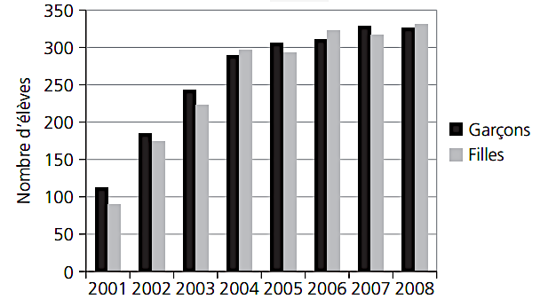
Prénom : __________________
Date : ____________________
Evaluation de Maths
Soin, présentation
g c f b
Appréciation
CM1
Lecture de données (diagramme et graphique) et symétrie
Signature des parents
Compétences évaluées | Savoir lire des informations dans un diagramme ou un graphique | Ex 1 et 2
 | Reconnaître et tracer des axes de symétrie | Ex 3
 | Savoir tracer la symétrie d’une figure à l’aide divers outils (règle, papier calque) | Ex 3
1
1
Ce graphique indique le nombre d’élèves d’un collège de 2001 à 2008
Combien de filles ont fréquenté ce collège en 2004 ? _____________________________
Quelles sont les années où les filles sont plus nombreuses que les garçons ?
___________________________________________________________________________
Quel est environ l’effectif complet du collège en 2008 ? __________________________
À partir de quelle année, les filles et les garçons sont au-dessus de 250 ? _______________________________
Lectures de données
2
Observe ce graphique et réponds aux questions.
La trousse de Sobelle

Slide 2
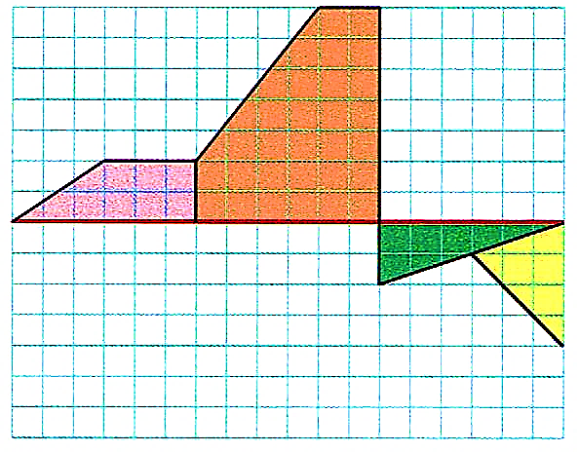
Prénom : _____________________
Date : _______________________
EVALUATION
de mathématiques
CM1
Quel est le département dont la population a diminué ? ______________________________
Quel est le département dont la population a le plus augmenté ? ______________________
Quelle était la population du Gard vers 1950 ? _______________________________________
Quelle était la population de l’Hérault vers 2000 ? ___________________________________
3
Trace les axes de symétrie s’il y en a.
Géométrie : la symétrie
4 Trace la symétrie de ces figures.
La trousse de Sobelle

